Slide 1
How To WPF
アプリケーション Part2
By 中博俊

Slide 2
おさらい
前回はButtonとTextBoxを使った簡単なアプリケーションの作り方でした。
INotifyPropertyChangedのインターフェイスを究めようという内容でした。
NotifyPropertyChangedBaseは今回も出てきますが説明しないのでおさらい

Slide 3
NotifyPropertyChangedBase
public class NotifyPropertyChangedBase : INotifyPropertyChanged {
public event PropertyChangedEventHandler PropertyChanged;
protected void FirePropertyChanged(
string PropertyName) {
if (this.PropertyChanged != null) {
this.PropertyChanged(this,
new PropertyChangedEventArgs(PropertyName));
}
}
}

Slide 4
今回のアジェンダ
コンバータ コンバータ コンバータ
  第２の肝であるコンバータをマスター
ラジオボタン
  よく使うコントロールも覚えていきましょう

Slide 5
DEMO1

Slide 6
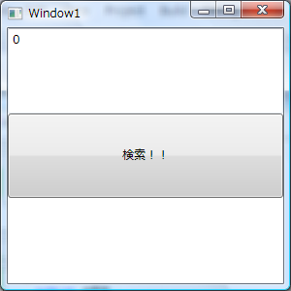
とりあえず画面作っちゃいましょ
画面
<Window x:Class="WpfApplication1.Window1"
xmlns="http://schemas.microsoft.com/winfx/2006/xaml/presentation"
xmlns:x="http://schemas.microsoft.com/winfx/2006/xaml"
xmlns:WpfApplication1="clr-namespace:WpfApplication1;assembly="
Title="Window1" Height="300" Width="300">
<Window.DataContext>
<WpfApplication1:DocumentA />
</Window.DataContext>
<Grid>
<Grid.RowDefinitions>
<RowDefinition />
<RowDefinition />
<RowDefinition />
</Grid.RowDefinitions>
<TextBox Text="{Binding Path=検索値}"/>
<Button Content="検索！！" Click="検索" Grid.Row="1"/>
<Label Content="{Binding Path=検索結果}" Grid.Row="2"/>
</Grid>
</Window>

Slide 7
とりあえず画面作っちゃいましょ
ドキュメントクラス

Slide 8
とりあえず画面作っちゃいましょ
検索部分
public void 検索()
{
var rows = new Row[] {
new Row(){名前 = "えムナウ",年齢 = 18},
new Row(){名前 = "R田中",年齢 = 21},
new Row(){名前 = "中博俊",年齢 = 31}};
var 結果 =
(from x in rows
where x.年齢 > this.検索値
select x).FirstOrDefault();
this.検索結果 = string.Format(“{0}様 {1}歳”, 結果.名前,結果.年齢);
}
※従来型の問題点
最終的に表示するための文字列に、処理で記述しなければならない。

Slide 9
従来型の問題点
XAML側
<TextBox Text="{Binding Path=検索値}"/>
Document側
public string 検索結果 { get { return _検索結果; } set { _検索結果 = value; this.FirePropertyChanged("検索結果"); } }
ただのStringになっちゃってますよね？
この検索結果Rowを使って再度処理をしたければどうしましょう。
別途保存する？
public Row 検索結果Row; ・・・・・

Slide 10
コンバータ
WPFエンジン
ドキュメントクラス
テキストボックス
検索結果
途中にコンバータを挟めます
テキストボックス
コンバータ
検索結果

Slide 11
拍手の用意はいいですか？
DEMO2

Slide 12
コンバータのポイント
IValueConverterを実装する
  ほかにIMultiValueConverterというのもある。
値を設定できない場合(null等)にはDependencyProperty.UnsetValueを返す。
気楽に作るといっぱいコンバータを作ってしまいがちなので注意
オブジェクトをオブジェクトのまま利用できるようになるので、積極的に活用しましょう。

Slide 13
オブジェクトのオブジェクトをバインドするには
単純にオブジェクトのオブジェクトをバインドするには
<Label Content="{Binding Path=検索結果.年齢}”/>
<Label Content="{Binding Path=AAA[0].年齢}”/>
これだけで実現できます。
ただし検索結果がNullであったり、Listの0番目が存在しない場合などには例外が出たりするので要注意
DEMO2-2

Slide 14
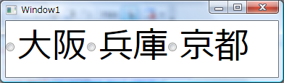
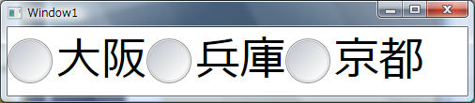
ラジオボタン
ラジオボタンとは
複数の選択肢のうち1つの選択を強制させる
ボタンが見にくいのでごちょごちょしてあります。

Slide 15
ラジオボタン
それでは標準の動きを見てみましょう
DEMO3

Slide 16
どうしてこんなことになるの？
デザインと意味を分離するためです。
従来のWindowsFormsの場合にはパネルでくくる必要がありました。
それによりデザインの制約が発生します。
こんなUserControlの配置でラジオボタンを共通化させることができるようにした結果だと思われます。

Slide 17
じゃぁバインディングで解決しましょうよ
DEMO4

Slide 18
やったことのポイント
すべてのラジオボタンをグループ化しない
直接のバインディングはEnumを利用する
コンバータでEnum⬄Boolean変換を行う
  このEnumBooleanConverterは汎用的に利用できる
UserControlにはUserControl独自のドキュメントクラスを作成するとよい
UserContorlのDataContextは親コントロールから設定できる

Slide 19
まとめ
コンバータはいろいろなところで役に立ちます
このほかにもよく使うコンバータは汎用的に作成可能ですので、いろいろ用意しておくとよいでしょう。
ラジオボタンは結構コツがいる
  次回以降
  コンボボックス、チェックボックス、リストビュー
  まだまだ続きそうです
Enjoy WPF !!

